Slide 1
La inspección de mercado en la directiva de Ecodiseño
Sonia Martín, LCOE

Slide 2
¿En qué consiste?
Vigilancia del Mercado (reglamento 765/2008): actividades llevadas a cabo y medidas tomadas por las autoridades públicas para velar por que los productos cumplan los requisitos legales establecidos por la legislación comunitaria de armonización pertinente o no entrañen un riesgo para la salud y la seguridad o para otros asuntos relacionados con la protección del interés público
Directiva 2009/125/CE (artículo 3)
  Autoridades responsables de la vigilancia del mercado estarán autorizadas a:
  organizar controles adecuados de la conformidad del producto, a una escala apropiada, y obligar al fabricante o a su representante autorizado a retirar del mercado los productos no conformes;
  solicitar a las partes afectadas que proporcionen toda la información necesaria, tal como se especifica en las medidas de ejecución;
  tomar muestras de productos y someterlas a pruebas de conformidad

Slide 3
Objetivos
  Evitar que existan en el mercado productos ilegales y no fiables.
Eliminar la competencia desleal que se establece cuando se comercializa un producto que no cumple la legislación.
Persuadir a los agentes implicados de que cumplan la normativa.
Analizar y valorar la evolución del grado de cumplimiento de la normativa.

Slide 4
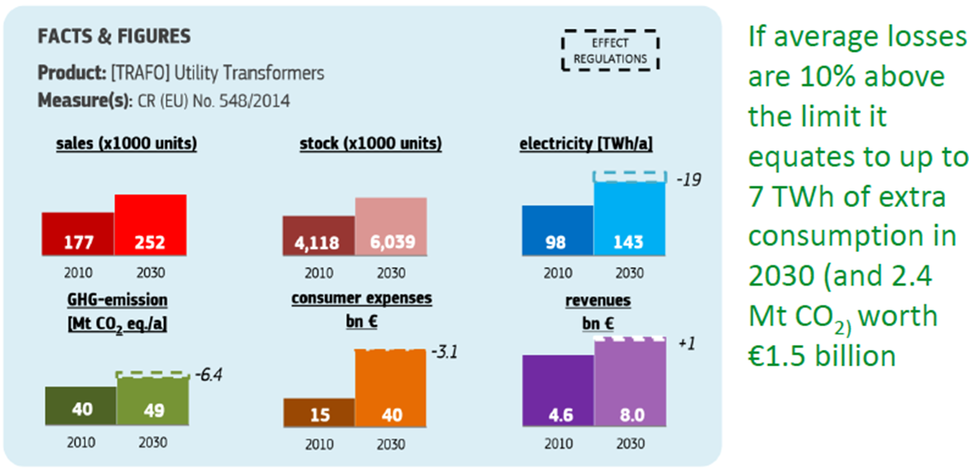
Utilidad de la inspección de mercado (I)
Ejemplo: Transformadores
Fuente: Proyecto H2020 INTAS

Slide 5

Utilidad de la inspección de mercado (II)
Ahorro estimado con el cumplimiento de ED hasta 2030 para grandes aparatos industriales:
  ~ 39 TWh/año de ahorro de electricidad
  ~13 Mt CO2 por año
  ~ 8,5 billones €
El gasto en IM necesario para conseguir estos objetivos de ahorro energético se estima en 3 M€ en UE ( cada € invertido en IM supondría un ahorro de 1000 € en energía)

Slide 6
Iniciativas para mejorar la inspección de mercado
Proyecto europeo IEE ECOPLIANT (2012-2015)
  Vigilancia de mercado en la directiva de Ecodiseño
Proyecto H2020 INTAS (2016-2019)
  Vigilancia de mercado para grandes productos industriales
Proyecto H2020 ANTICSS (2018-2021)
  Evaluar y delimitar la “elusión” (circumvention) en Ecodiseño y Etiquetado Energético

Slide 7
Estructura en España
Ecodiseño (Directiva 2009/125/CE)
  Ministerio de Industria, Comercio y Turismo: coordinación, inspección a nivel prospectivo, participación en AdCo
  Comunidades Autónomas: sanciones, diferentes departamentos.
Etiquetado energético (Reglamento 2017/1369)
  D. G. Consumo: Solo de forma supletoria y a solicitud de cooperación de las autoridades responsables de vigilancia del mercado de los reglamentos de etiquetado energético. Coordinación.
  Comunidades Autónomas: sanciones, diferentes departamentos.

Slide 8
Futuro de la inspección de mercado
Borrador del nuevo reglamento sobre vigilancia del mercado
  Aplicable desde 2021
  Reemplaza los artículos 15-29 del Reglamento (CE) 765/2008
  Colaboración de las autoridades de vigilancia de mercado con otros agentes económicos (otras autoridades y organizaciones empresariales y de consumidores)
  Controles fronteras exteriores
  Ventas online

